Slide 1




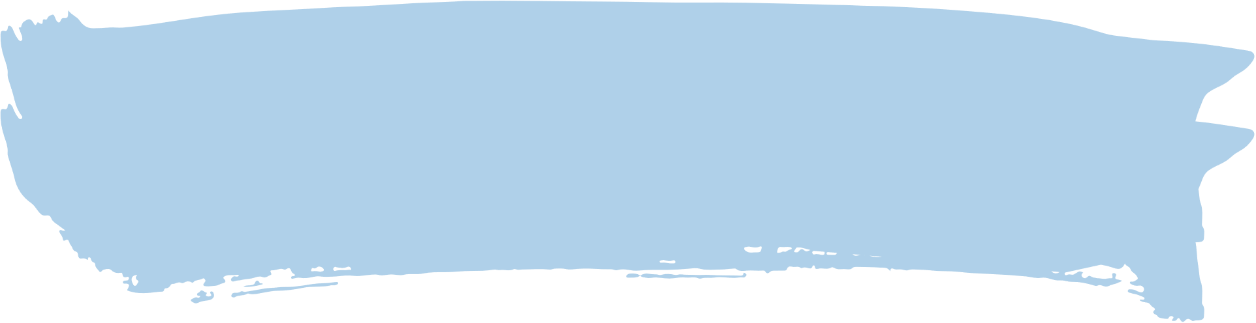






SOMMAR PÅ VEG!
Skriveoppgåver som passar perfekt for sommarvarme
klasserom
VI SKRIV PÅ NYNORSK

Slide 2




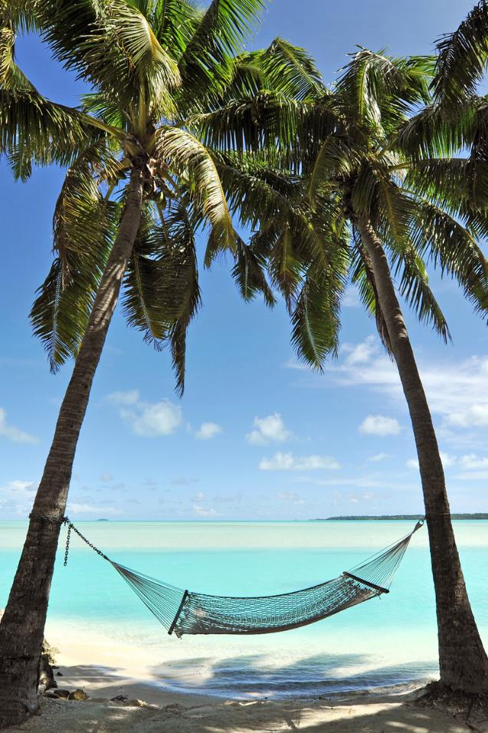

DRAUMEREISA
GÅR TIL ...
Skrapeloddet du fekk av farmor, viste seg å vere eit vinnarlodd! Du får 100 000 kroner i reisepengar som premie. Lag ein minipresentasjon over kvar draumereisa går til. I presentasjonen må du få med:
  kart over landet du vil reise til
  kart og bilete av staden du vil reise til
  fem gode grunnar til at dette er draumereisestaden din
  ei liste over dei aktivitetane du planlegg å gjennomføre

Slide 3




KVA ER DET ALLER BESTE MED Å HA SOMMARFERIE?
Hugs å grunngje synspunkta dine. Bruk gjerne tekstbindarar: fordi, derfor, på grunn av, ettersom, sidan, dermed.
1
2
3
4
5

Slide 4



OM DU BERRE FEKK HA MED DEG FIRE TING TIL EI AUDE ØY, KVA VILLE DET HA VORE?
Utfordring: Tenk nøye over kva slags gjenstandar/ting du ville hatt aller mest bruk for på ei aude øy. Lim inn bilete av tinga i presentasjonen, og skriv ei kort grunngjeving. Samanlikn deretter lista di med sidemannen. Kven ville ha klart seg best på øya, trur dokker?
VI SKRIV PÅ NYNORSK

Slide 5


LAG DIN EIGEN SOMMARBINGO
I denne oppgåva skal du fylle ut ein sommarbingo med aktivitetar som du håpar å gjennomføre i ferien.
Du finn bingoarket på neste side.

Slide 6

SOMMARBINGO

Slide 7













LAG EI LISTE OVER DEI TI BESTE SOMMARSONGANE
Chidi Eze

Slide 8


VEL DOKKER UT EIN AV SONGANE, OG OMSET HAN TIL NYNORSK
Chidi Eze

Slide 9


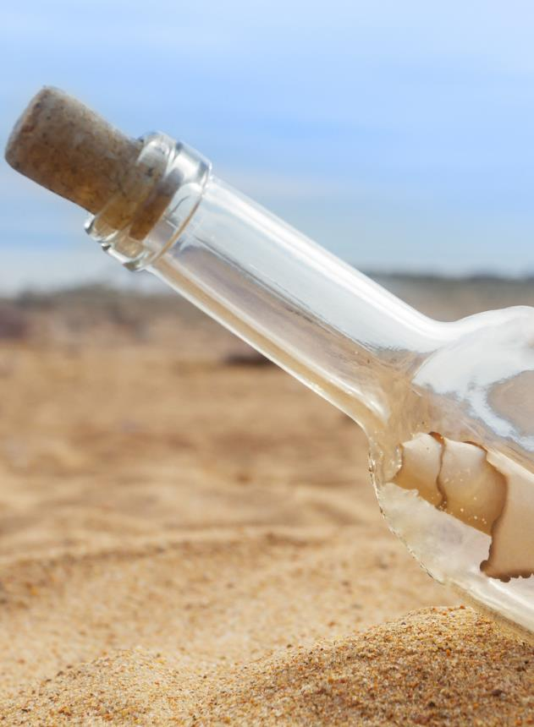

FLASKEPOST
Du er på ferie og ruslar langs stranda då du brått får auge på ein flaskepost. Du opnar flaska og trekker ut det gulna brevet. Det kriblar i kroppen då du les det som står skrive. Kan det verkeleg stemme?
Skriv kva som står i brevet.

Slide 10


Slide 11

AGURKTID, SA DU?
Agurktid er eit omgrep som viser til ein periode på sommaren då avisene ofte ikkje har så mykje å skrive om. Det kan føre til at avisene rapporterer om trivielle nyheiter med ein viss underhaldningsverdi. Her kan du lese meir om kva agurkar har med fenomenet å gjere.
Skriveoppdrag: Lag ein humoristisk nyheitsreportasje om ei aldeles uviktig sak. Datagenerer bilete som illustrerer reportasjen.
VI SKRIV PÅ NYNORSK

Slide 12

DEN OPTIMALE
SOMMARDAGEN
Lag deg ein dagsplan over den optimale sommardagen. Prøv å skildre han så inngåande som mogleg. Skriv opp kva klokkeslett du utfører dei ulike aktivitetane, og kvar du er til dei ulike tidene. Avslutt med å grunngje kvifor dette er den optimale sommardagen for deg. Datagenerer KI-bilete av korleis dagen din blir sjåande ut, og illustrer dagsplanen din med bileta.
Del dagsplanen din med sidemannen.

Slide 13




GOD SOMMAR!

